Slide 1
স্বাগতম
শুভেচ্ছা

Slide 2
শিক্ষক পরিচিতি
রৌশন আরা বেগম
প্রভাষক (বাংলা)
হবিগঞ্জ হাই স্কুল অ্যান্ড কলেজ

Slide 3
পাঠ শিরোনাম
শ্রেণিঃ একাদশ
বিষয়ঃ বাংলা ১ম কবিতা
আলোচ্য বিষয় ঃসোনার তরী

Slide 4
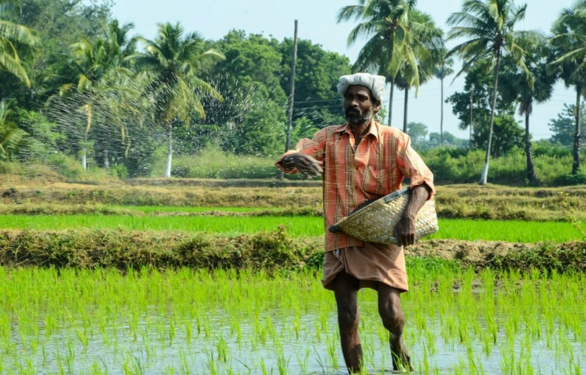
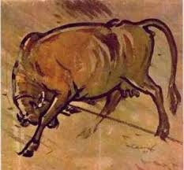
শিখনফলঃ
এ পাঠ শেষে শিক্ষার্থী যা জ্ঞান লাভ করবেঃ
ছবি
১।সোনার তরী কবিতায় অর্ন্তলীন জীবনদর্শন সর্ম্পকে
অবহিত হবে।
২।বর্ষাকালে নদী তীরের দৃশ্য ও ক্ষুরধারা স্রোত সর্ম্পকে
জানতে সচেষ্ট হবে।
৩। রুপক কবিতা কি ? রুপক কবিতা সর্ম্পকে অবহিত
হবে।
শিল্পাচার্য ঃ জয়নুল আবেদিন
সংগ্রাম

Slide 5
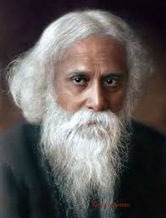

Slide 6
কৃষকের জীবনদর্শন

Slide 7
বর্ষাকালের রূপ ও নদীতীরের দৃশ্য সর্ম্পকে বর্ণনা ।

Slide 8
যে কবিতায় রূপ নির্মাণে বিভিন্ন ধরনের চতুরতার বা কৌশল অবলম্বন করা
হয় তাকে রূপক বলে।
রূপক অর্থ হচ্ছে অন্য কিছুকে বোঝাচ্ছে।
রূপক ২প্রকার
১।আপতদৃষ্ট ভাববস্তু
২।অর্ন্তিহিত ভাববস্তু

Slide 9
ধন্যবাদ

